Slide 1

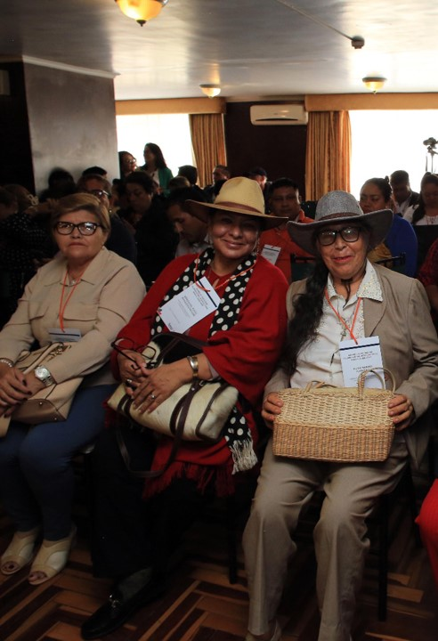

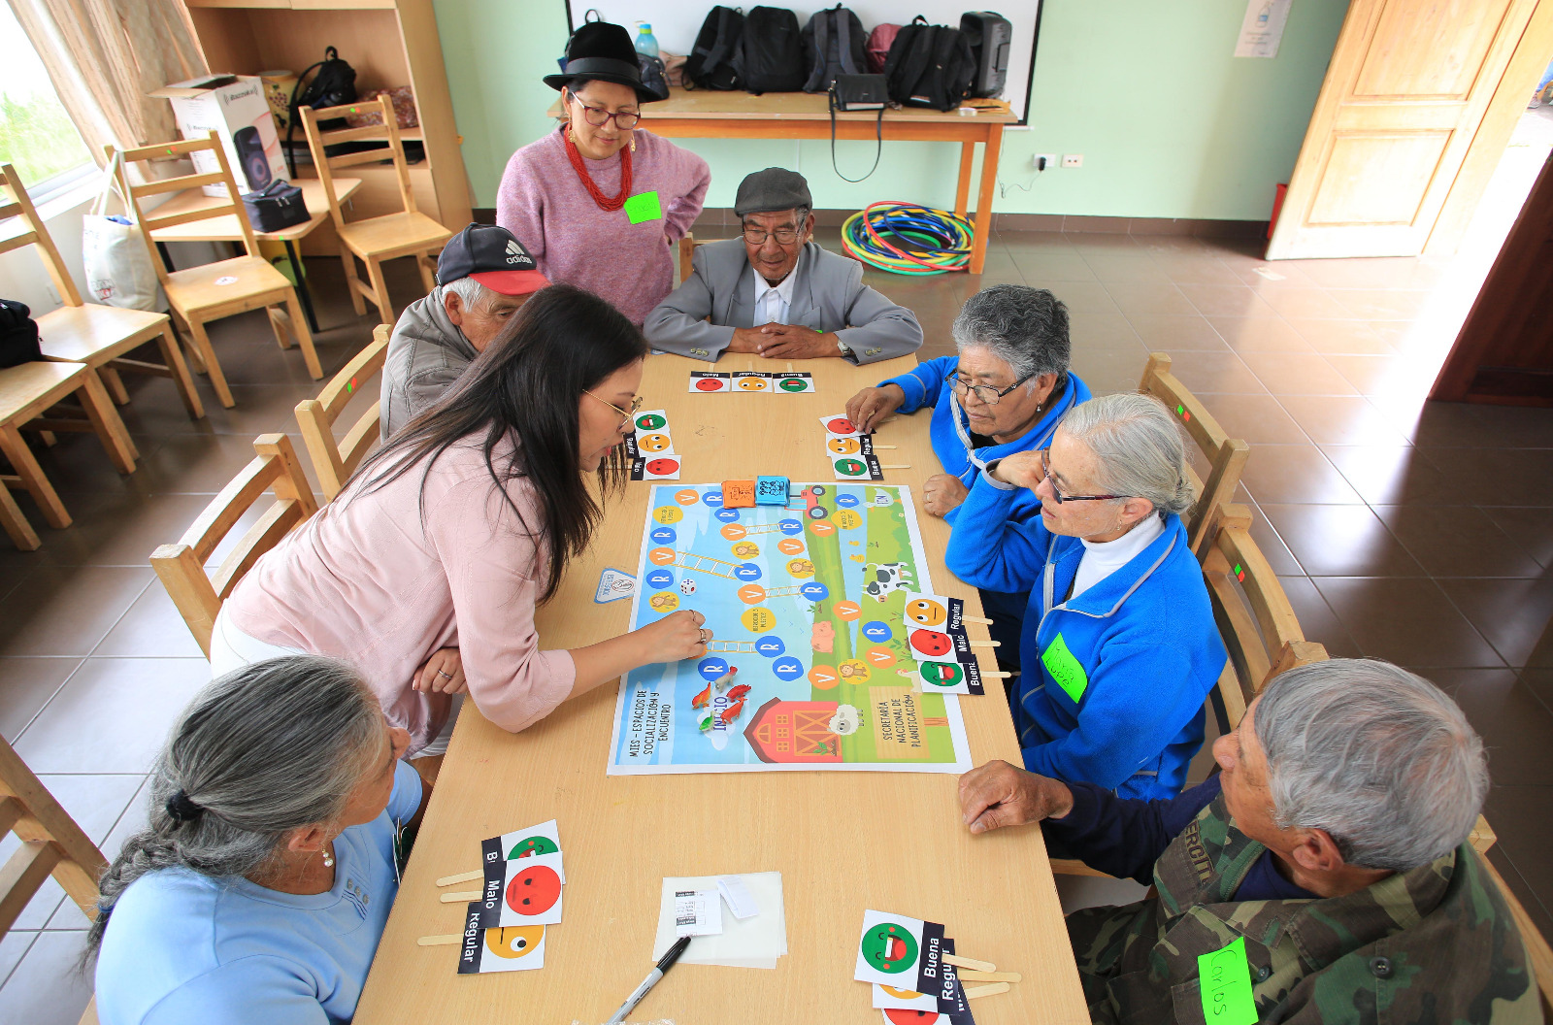
Participación ciudadana en los procesos de evaluación
Secretaría Nacional
de Planificación

Slide 2



Normativa
Constitución de la República del Ecuador
Las ciudadanas y ciudadanos, en forma individual y colectiva, participarán de manera protagónica en la toma de decisiones, planificación y gestión de los asuntos públicos, y en el control popular de las instituciones del Estado y la sociedad (…).
Art. 95
Código Orgánico de Planificación y Finanzas Públicas
Consejo Nacional de Planificación.- Es el organismo superior del Sistema Nacional Descentralizado de Planificación Participativa.
Art. 22
Código Orgánico de Planificación y Finanzas Públicas
El CNP está conformado por integrantes de la función ejecutiva, representantes de GADs y 4 representantes de la sociedad civil a través de Asambleístas Ciudadanos.
Art. 23
Ley Orgánica de Participación Ciudadana
El CNP, a través de la SNP, convocará a la ACPIBV como espacio de consulta y diálogo directo entre el Estado y la ciudadanía para la formulación, aprobación y seguimiento del PND.
Art. 48
Ley Orgánica de Participación Ciudadana
Art. 49
Entre las atribuciones de la ACPIBV se encuentran: aportar en el seguimiento y la evaluación periódica del cumplimiento del PND.
Reglamento COPLAFYP
La SNP emitirá las directrices metodológicas para la inclusión de mecanismos de participación en los distintos instrumentos de planificación; entre ellos: Asamblea Ciudadana, Consejos Ciudadanos Sectoriales, entre otros.
Art. 53
Secretaría Nacional de Planificación

Slide 3








Evaluación
La evaluación es el proceso de valoración sistemática, integral y objetiva del diseño, ejecución, efectos o impactos de una intervención pública, basado en evidencia y destinado a contribuir en la mejora de las políticas públicas.
Norma Técnica del Sistema Nacional Descentralizado de Planificación Participativa.
¿QUÉ ES EVALUACIÓN?
Es fundamental, a fin de retroalimentar la gestión gubernamental.
Genera conocimientos de lo que funciona y no, al momento de implementar una política pública.
IMPORTANCIA DE LA EVALUACIÓN
Debe proporcionar información creíble y útil, que permita incorporar lecciones aprendidas en el proceso de toma de decisiones.
Transparenta resultados y genera alertas oportunas.
Secretaría Nacional de Planificación
Notes:
CONTENIDO: DIAGRAMACIÓN DE DIAPOSITIVA LIBRE

Slide 4






Proceso de evaluación
Programación
Diseño
Ejecución
Comunicación
Uso
¿Qué se va a evaluar?
Delimita el proceso de evaluación.
Levantamiento, análisis de información, resultados hallazgos, conclusiones, recomendaciones.
Comunicar resultados.
Utilidad de los resultados.
P A R T I C I P A C I Ó N C I U D A D A N A
Secretaría Nacional de Planificación
Notes:
CONTENIDO: DIAGRAMACIÓN DE DIAPOSITIVA LIBRE

Slide 5
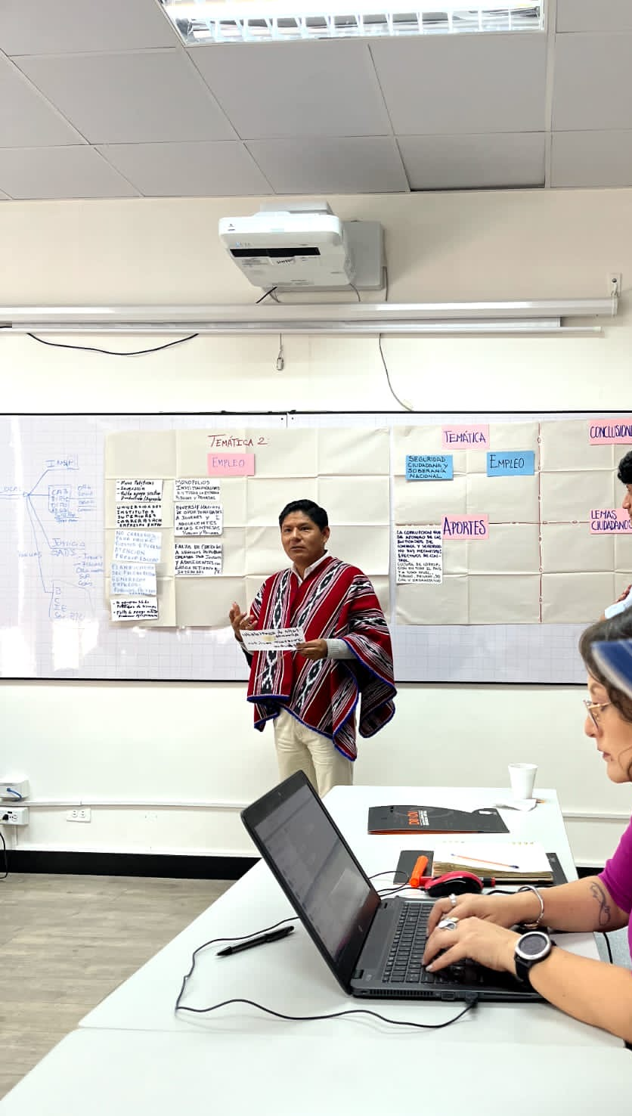
Conformación de la Asamblea Ciudadana Plurinacional e Intercultural para el Buen Vivir

Slide 6

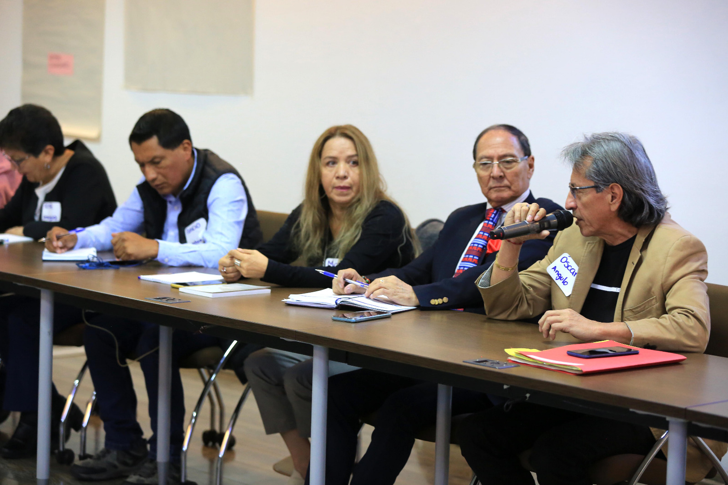
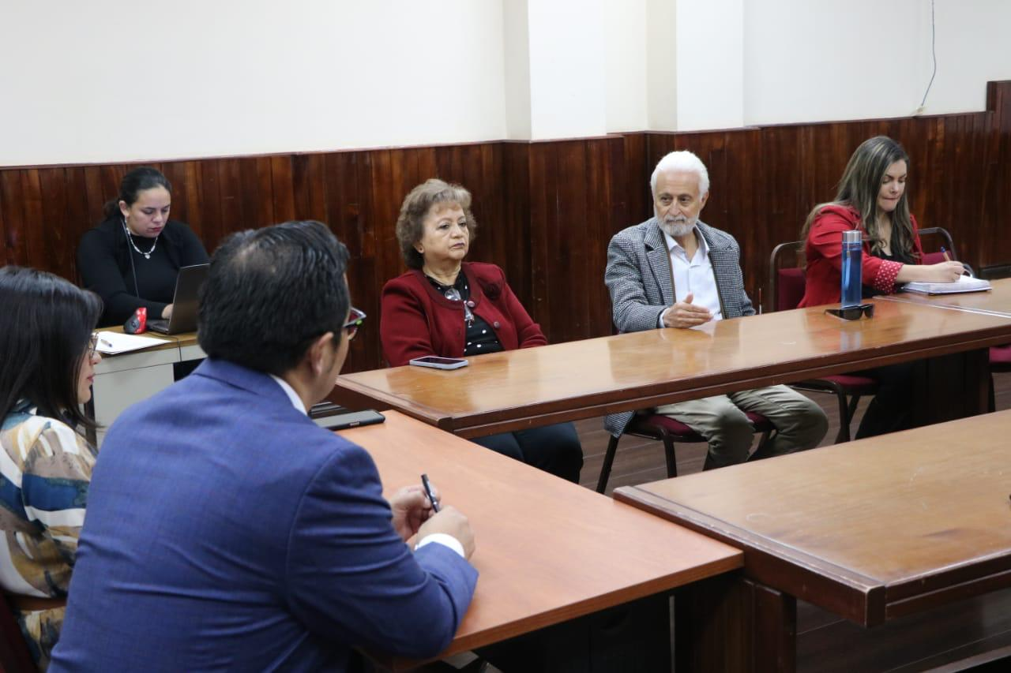
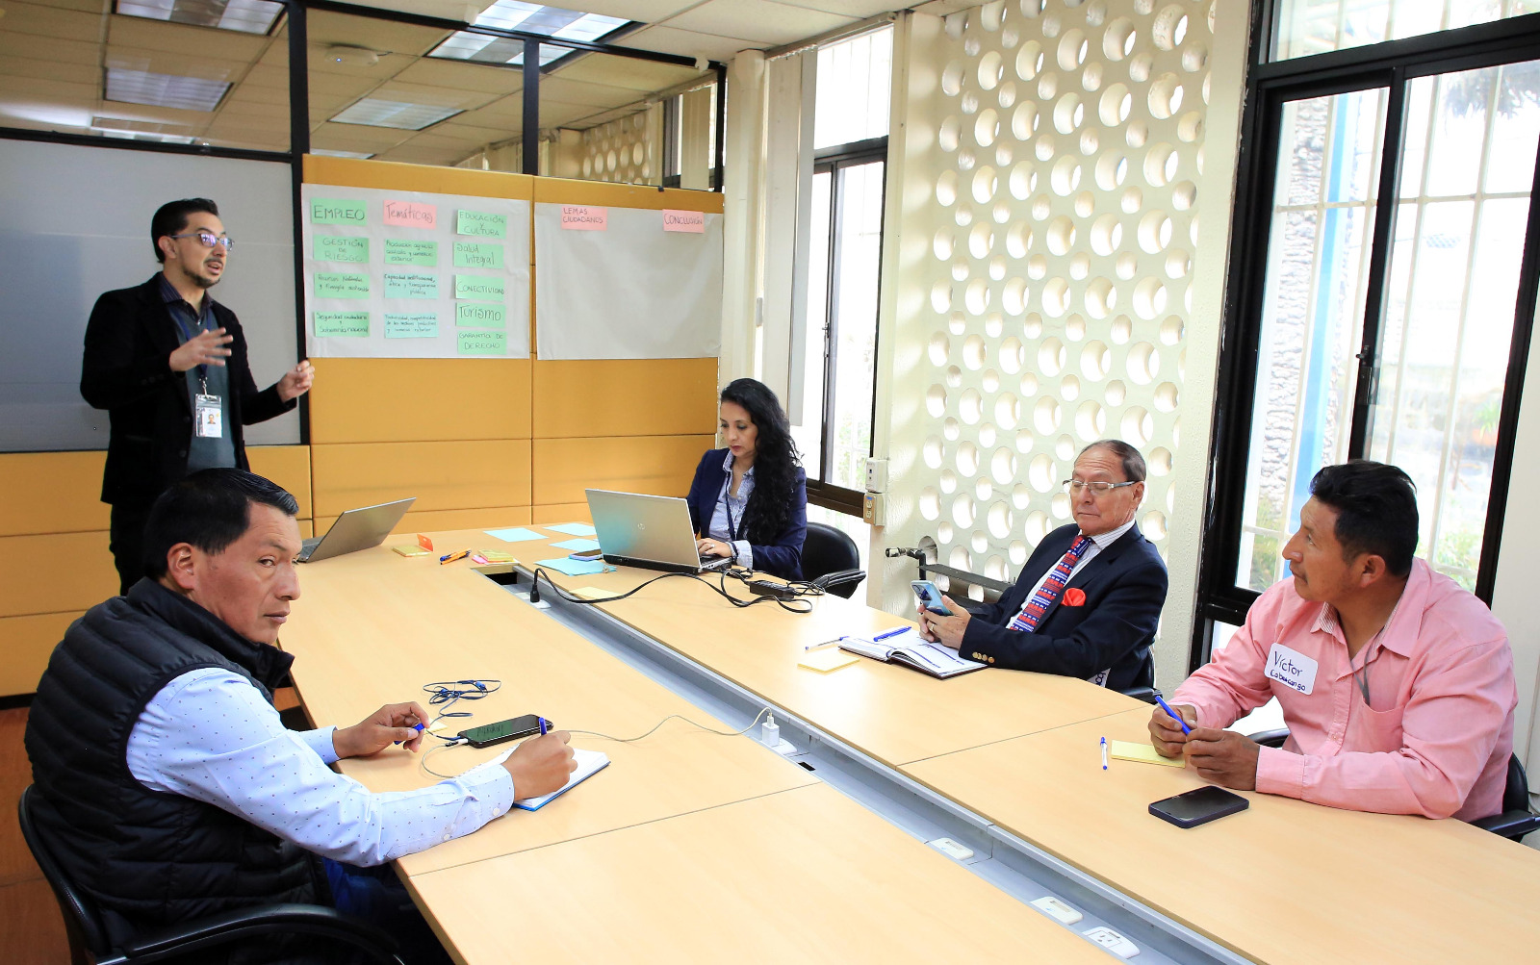
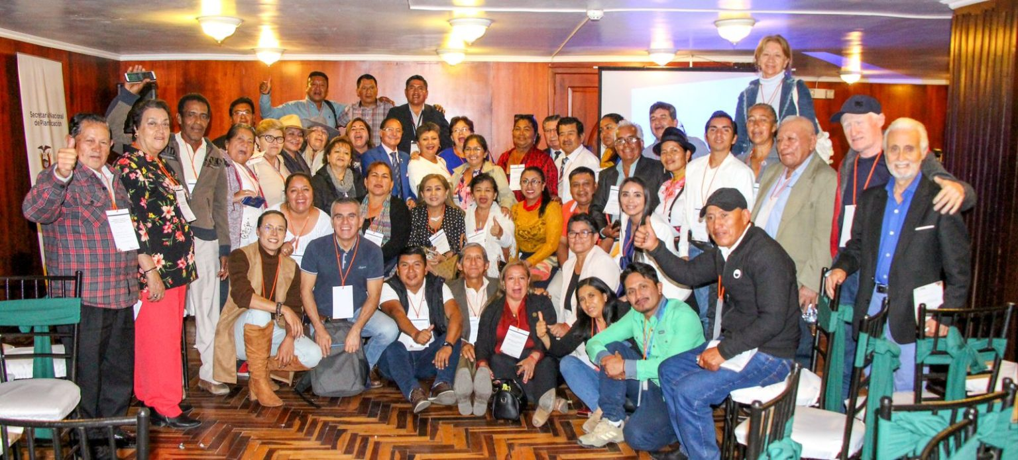
¿Qué es la Asamblea Ciudadana Plurinacional e Intercultural para el Buen Vivir?
Espacio de consulta y definición de lineamientos nacionales de desarrollo.
Aporta en el seguimiento y evaluación periódica del cumplimiento del PND.
Instancia en la que se motiva a la rendición de cuentas a la ciudadanía.
Delega a 4 representantes al Consejo Nacional de Planificación.
Secretaría Nacional de Planificación
Notes:
CONTENIDO: DIAGRAMACIÓN DE DIAPOSITIVA LIBRE

Slide 7





Instancias que conforman la ACPIBV
Instancia 1:
Asambleas locales de participación
Instancia 2:
Consejos Ciudadanos Sectoriales
Instancia 3:
Organizaciones sociales
Pueblos y nacionalidades
3 delegados provinciales y 8 por cada distrito metropolitano
Elección de delegados mediante proceso democrático en reunión en cada zonal de planificación.
1 por cada Cartera de Estado de la Función Ejecutiva (Decreto Ejecutivo No. 656)
Las entidades informan sus delegados a la SNP, de acuerdo a elección democrática en cada Consejo.
Organizaciones sociales (jurídicas) de 3er nivel, nivel nacional y regional.
La SNP solicita delegados a las organizaciones registradas en el Sistema unificado de información de Organizaciones Sociales (SUIOS)
1 por cada pueblo y nacionalidad
Secretaría Nacional de Planificación
Notes:
CONTENIDO: DIAGRAMACIÓN DE DIAPOSITIVA LIBRE

Slide 8




Conformación actual de la ACPIBV
CONSEJOS CIUDADANOS SECTORIALES
ASAMBLEAS LOCALES DE PARTICIPACIÓN
1
2
Proceso completamente a cargo de las entidades.
Decreto Ejecutivo No. 656
A cargo de las Direcciones Zonales de la SNP.
Elección de delegados a través de votación en Asambleas zonales.
5
Representantes Consejos Ciudadanos Sectoriales
82
Asambleístas Locales
PUEBLOS Y NACIONALIDADES
ORGANIZACIONES SOCIALES DE 3ER NIVEL
3
Organizaciones sociales (jurídicas) de 3er nivel (nivel nacional y/o regional)
3.1
Elegidos por cada Pueblo y/o Nacionalidad.
8
Representantes de organizaciones sociales y Pueblos y nacionalidades
Total: 95 asambleístas ciudadanos 2022 - 2026
Secretaría Nacional de Planificación
Notes:
CONTENIDO: DIAGRAMACIÓN DE DIAPOSITIVA LIBRE

Slide 9





Línea de tiempo de la Asamblea Ciudadana Plurinacional e Intercultural para el Buen Vivir
Julio / Oct 2022
Nov - 2022
Mar - 2023
May - 2023
Sept - 2023
Enero - 2024
Enero - 2024
Mayo - 2024
Proceso de conformación de la ACPBIV
Instalación del pleno y 1era sesión
1er. Proceso de recolección de aportes para el seguimiento y evaluación del PND
Inclusión de aportes en Informe de Evaluación al PND 2021 – 2025, corte 2022
2da. Sesión del pleno de la ACPIBV
2do. Proceso de recolección de aportes para el seguimiento y evaluación
3era. Sesión del pleno de la ACPIBV
Inclusión de aportes en Informe de Evaluación al PND 2021 – 2025, corte 2023
Secretaría Nacional de Planificación
Secretaría Nacional de Planificación
Notes:
CONTENIDO: DIAGRAMACIÓN DE DIAPOSITIVA LIBRE

Slide 10
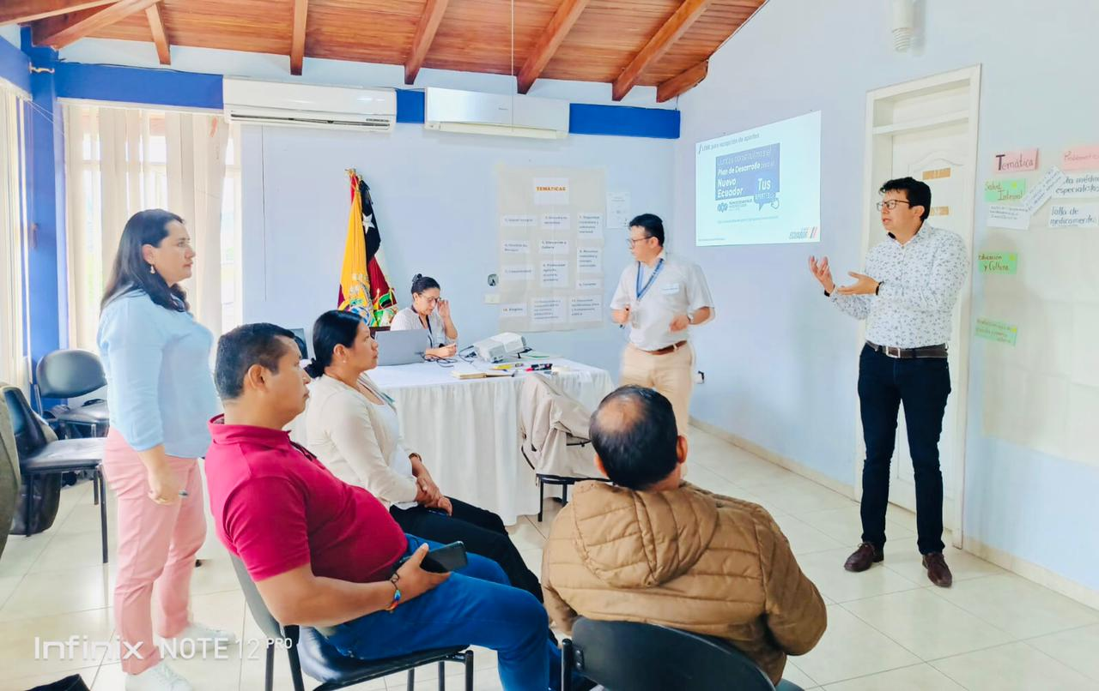
Aportes a la evaluación del PND 2021-2025 y construcción del PND 2024 - 2025

Slide 11


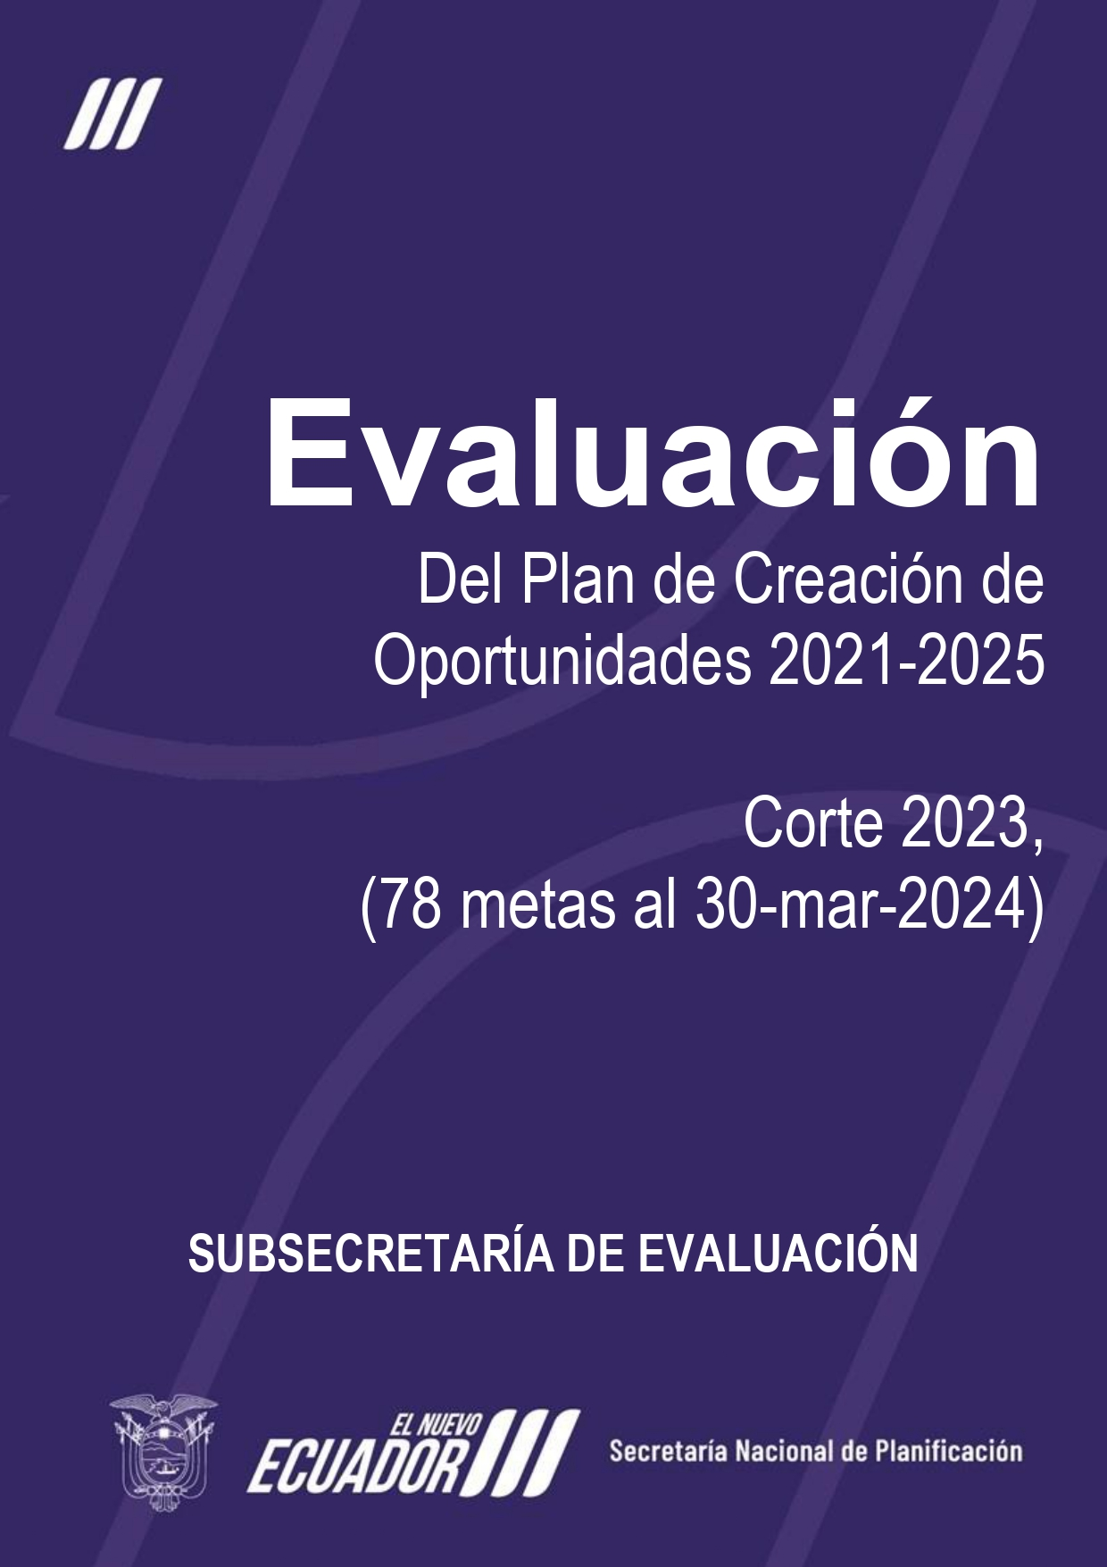

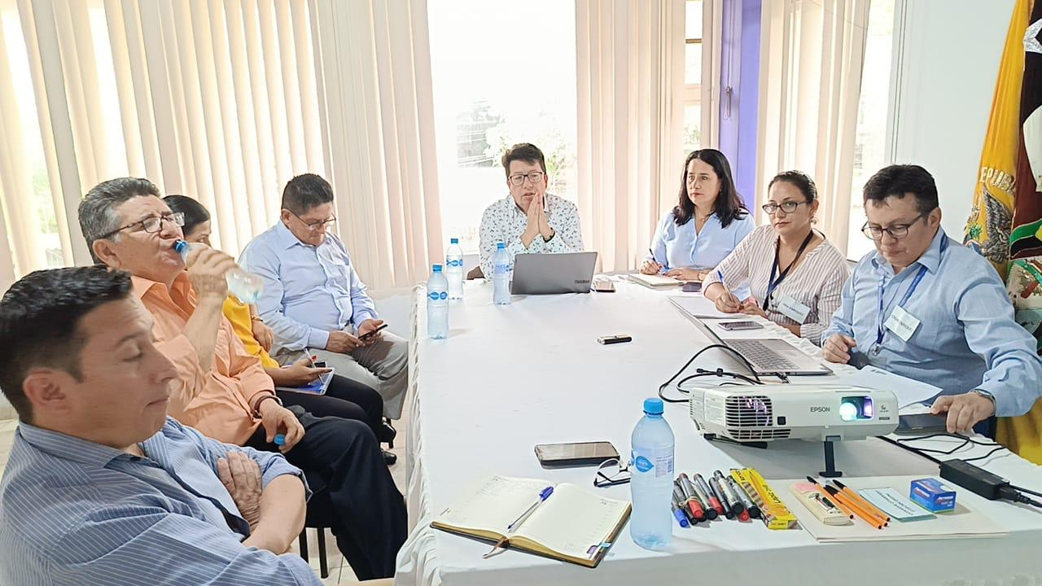
Ámbitos en los que se involucraron asambleístas ciudadanos
Receptar aportes al proceso de cierre del PND y ETN 2021 - 2025
Levantar aportes para la construcción del PND y ETN 2024-2025
Secretaría Nacional de Planificación
Notes:
CONTENIDO: DIAGRAMACIÓN DE DIAPOSITIVA LIBRE. CAMBIAR EL NOMBRE DE LA INSTITUCIÓN

Slide 12

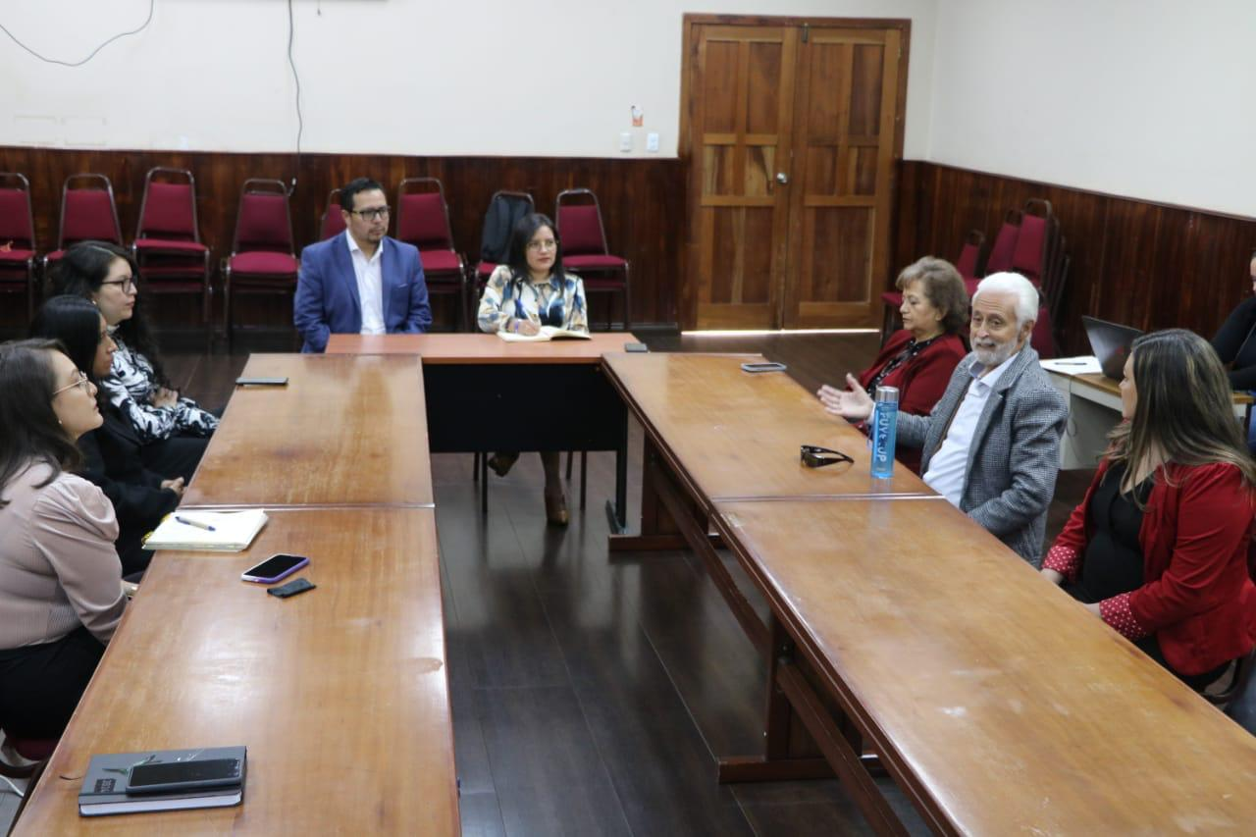
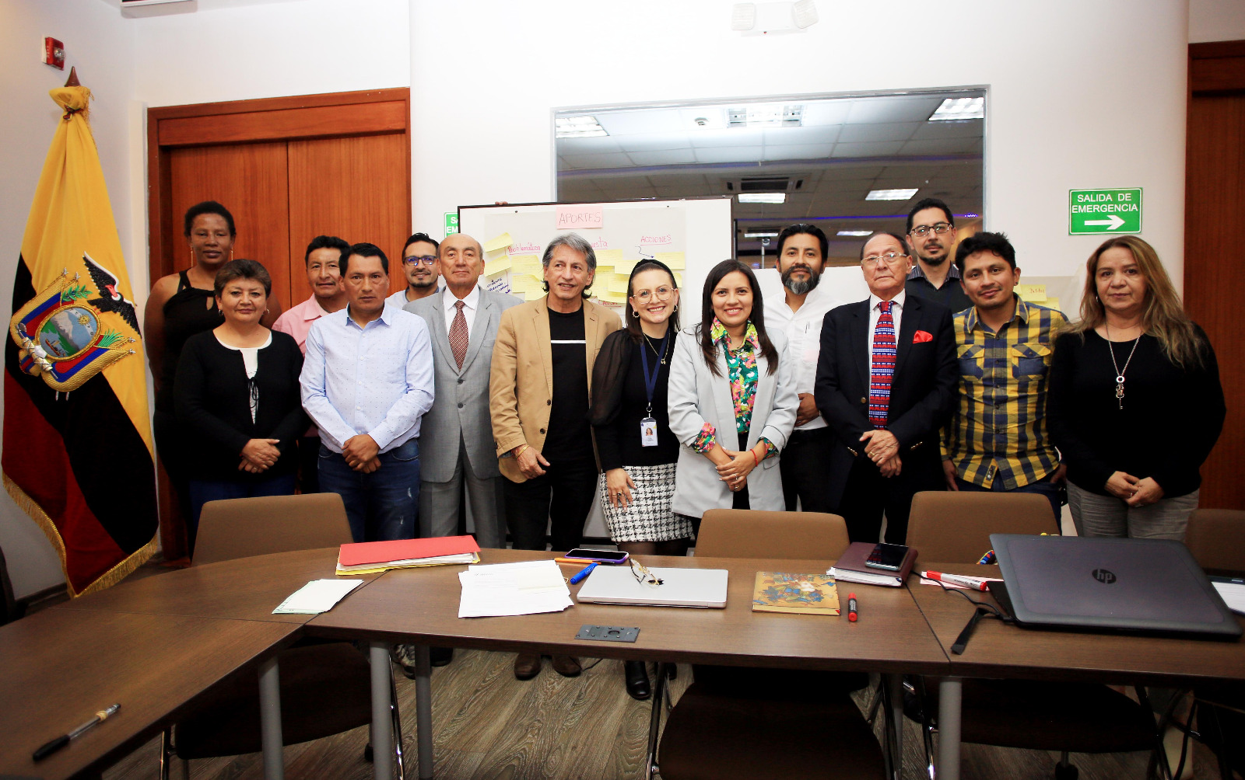
Aportes a la evaluación del PND 2021 – 2025
2 0 2 4
1
Reunión ampliada con el pleno de la ACPIBV para presentación de resultados.
Talleres a nivel nacional con representantes de las 24 provincias del país.
12
Asambleístas ciudadanos participantes para el proceso de evaluación.
72
Secretaría Nacional de Planificación
Notes:
CONTENIDO: DIAGRAMACIÓN DE DIAPOSITIVA LIBRE

Slide 13







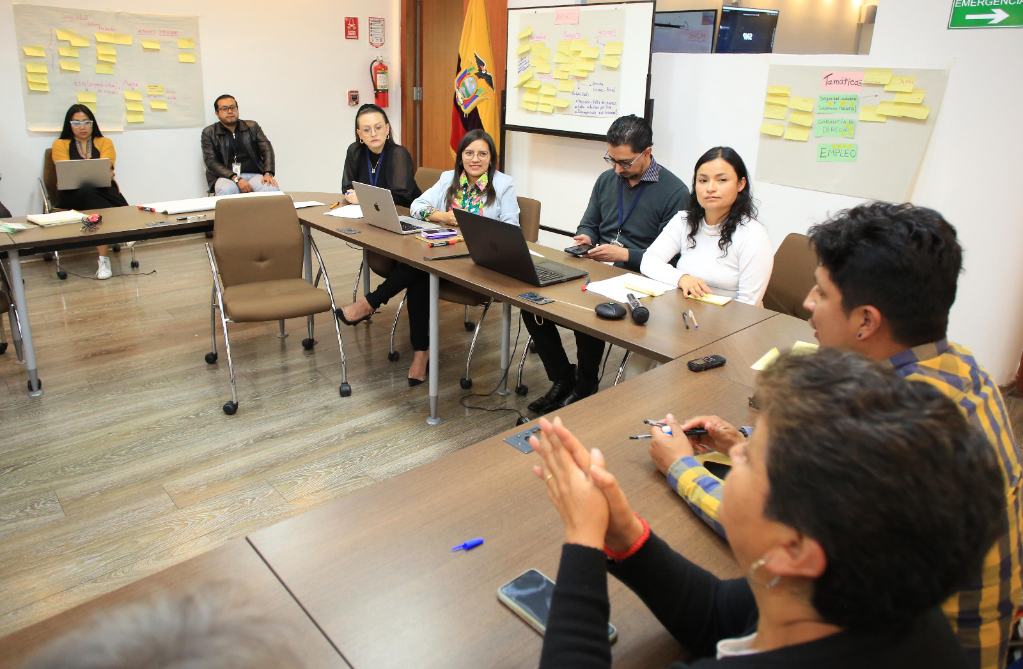








Metodología
TEMÁTICAS GENERALES
Salud integral |  | Empleo
Garantía de derechos |  | Productividad competitividad de los sectores productivos y comercio exterior
Seguridad ciudadana y soberanía nacional |  | Capacidad institucional, ética y transparencia pública
Educación y Cultura |  | Conectividad
Producción agrícola, acuícola, ganadera |  | Turismo
Recursos naturales y energía sostenible |  | Gestión de riesgos
Mesas participativas conformadas por asambleístas ciudadanos que identifican:
Temáticas
Alineadas a los objetivos del PND 2021 - 2025
Problemáticas
Diagnóstico para el PND 2024 – 2025.
Acciones
Propuestas de política pública.
Mecanismos de coordinación
Propuestas de articulación interinstitucional.
Secretaría Nacional de Planificación
Notes:
CONTENIDO: DIAGRAMACIÓN DE DIAPOSITIVA LIBRE. CAMBIAR EL NOMBRE DE LA INSTITUCIÓN

Slide 14

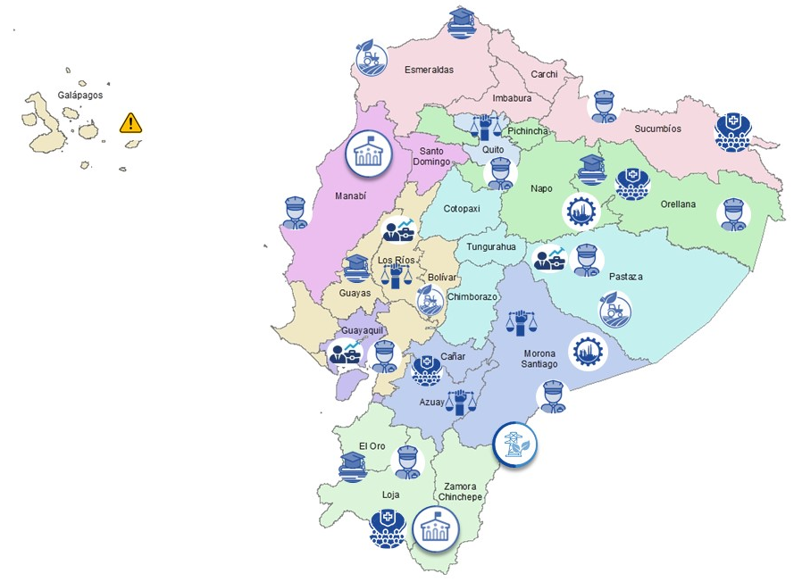
Resultados de los aportes a la evaluación del PND 2021 – 2025
Principales problemáticas identificadas
Seguridad ciudadana y soberanía nacional.
Educación y cultura
Salud integral y garantía de derechos.
Particularidad territorial
Solo la zona 6 de planificación planteó como preocupación la temática de “Recursos Naturales y Energía Sostenible”.
Zona | Provincias
Zona 1 | Esmeraldas, Carchi, Sucumbíos, Imbabura
Zona 2 | Pichincha (excepto Quito), Napo, Orellana
Zona 3 | Cotopaxi, Tungurahua, Chimborazo, Pastaza
Zona 4 | Manabí, Santo Domingo
Zona 5 | Los Ríos, Bolívar, Guayas (excepto Guayaquil), Sta. Elena, Galápagos
Zona 6 | Azuay, Cañar, Morona Santiago
Zona 7 | El Oro, Loja, Zamora Chinchipe
Zona 8 | Guayaquil
Zona 9 | Distrito Metropolitano de Quito
Temáticas no seleccionadas
Conectividad
Turismo
Gestión de riesgos
Secretaría Nacional de Planificación
Notes:
CONTENIDO: DIAGRAMACIÓN DE DIAPOSITIVA LIBRE

Slide 15





¿Hacia donde vamos?
Fortalecer los conocimientos en procesos parlamentarios y capacidades de los integrantes de las instancias de participación, para garantizar un eficaz ejercicio de sus labores como representantes y veedores ciudadanos.
Fortalecer el compromiso con los procesos participativos para el seguimiento y evaluación del PND.
Construir política pública que se fundamente en las necesidades ciudadanas.
Motivar a las instituciones de la función ejecutiva a involucrar a las instancias de participación en las decisiones de política pública.
Secretaría Nacional de Planificación
Notes:
CONTENIDO: DIAGRAMACIÓN DE DIAPOSITIVA LIBRE

Slide 16


Slide 17





La Valoración Empírica Ciudadana: Una Estrategia Emancipatoria en la Evaluación de Políticas Públicas
a
Jose Rodrigo Maldonado Quezada

Slide 18
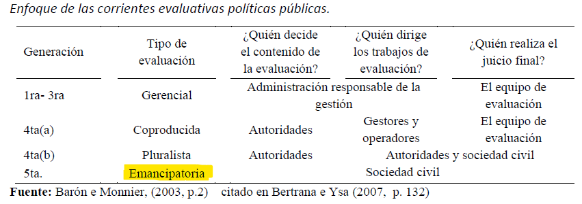

Slide 19
Más Allá de los Expertos: La Voz de los Ciudadanos
Superando la Visión Tradicional
Alineándose con las Necesidades de la Población
Proceso Evaluativo Participativo
La tradicional evaluación de políticas públicas se ha centrado principalmente en el análisis de expertos, dejando de lado las valiosas experiencias y perspectivas de los ciudadanos beneficiarios. Esta aproximación emancipatoria busca involucrar a los ciudadanos en el proceso evaluativo, reconociendo su papel fundamental en el diseño e implementación de políticas que les afectan directamente.
La evaluación emancipatoria fomenta un diálogo constructivo y social entre los diversos actores involucrados. Esto empodera a la sociedad civil, permitiéndole establecer qué aspectos evaluar y participar activamente en la valoración de las acciones públicas, fortaleciendo así la rendición de cuentas y la transparencia.
Al incorporar la valoración de los ciudadanos, este enfoque se alinea mejor con los intereses y necesidades reales de la población, superando la visión estrecha de los expertos. Esto permite una evaluación más comprehensiva y relevante, que refleja fielmente el impacto de las políticas públicas en la vida cotidiana de los beneficiarios.

Slide 20
La Evaluación Emancipatoria: Un Nuevo Paradigma
Diálogo Constructivo
Papel de la Sociedad Civil
La evaluación emancipatoria se plantea como una evolución en el paradigma de evaluación de políticas públicas, buscando un diálogo constructivo y social entre los diversos actores involucrados.
Se destaca el papel crucial de la sociedad civil en este proceso, permitiéndole establecer qué evaluar y participar activamente en la valoración de las acciones públicas.
Definición del Objeto de Evaluación
Políticas Flexibles y Adaptativas
Es fundamental definir qué aspectos evaluar en base a las preocupaciones y afectaciones de los ciudadanos en sus entornos personales, familiares y laborales.
La diversidad de perspectivas y necesidades de la población beneficiaria exige políticas públicas flexibles y adaptativas que consideren esta riqueza de visiones.

Slide 21




Considerando la Diversidad de Perspectivas
Diferentes Entornos
Las valoraciones de los ciudadanos pueden variar según su contexto personal, familiar y laboral.
Diversidad de Necesidades
Es crucial considerar las diversas perspectivas y necesidades de la población beneficiaria al evaluar políticas públicas.
Políticas Adaptativas
Las políticas públicas deben ser flexibles y adaptativas para responder adecuadamente a esta riqueza de visiones.

Slide 22
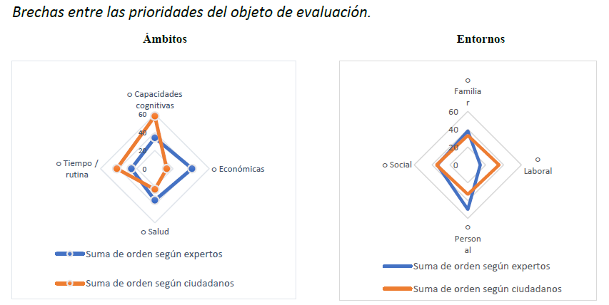

Slide 23
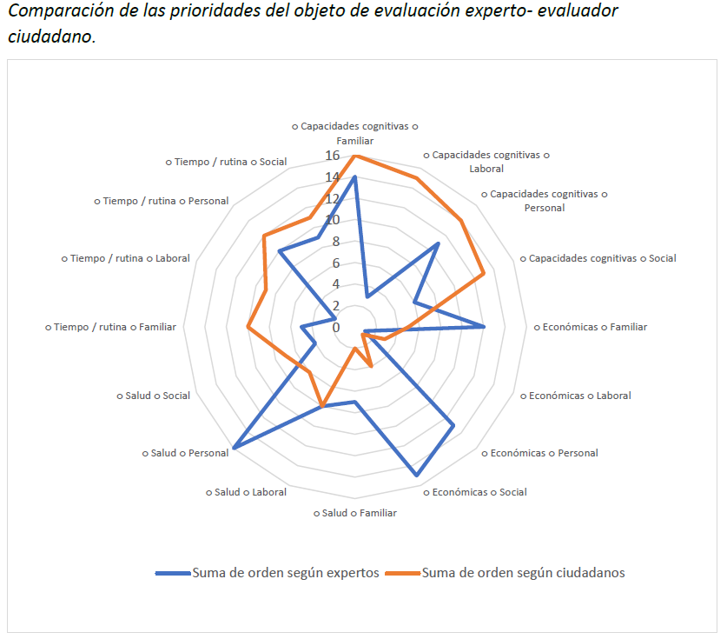

Slide 24


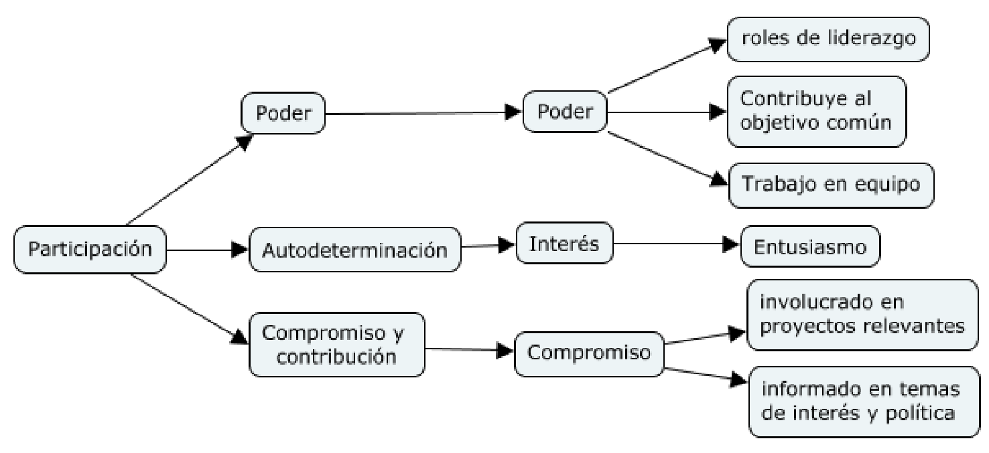
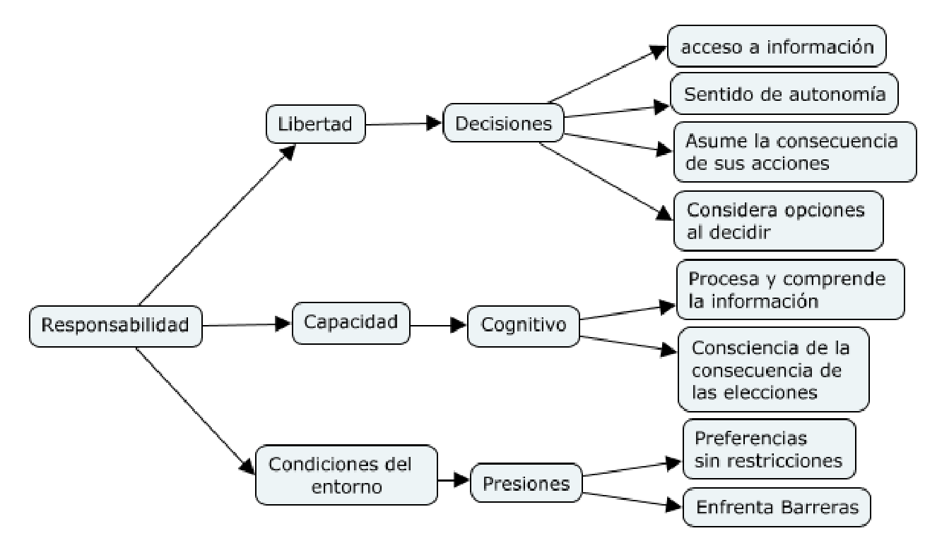
Participación y Responsabilidad Ciudadana
Participación
Responsabilidad
Diferentes niveles de participación de los ciudadanos en el proceso evaluativo, desde la mera consulta hasta la co-creación de soluciones.
El grado de compromiso y activación responsable por parte de los ciudadanos como sujetos evaluadores.

Slide 25
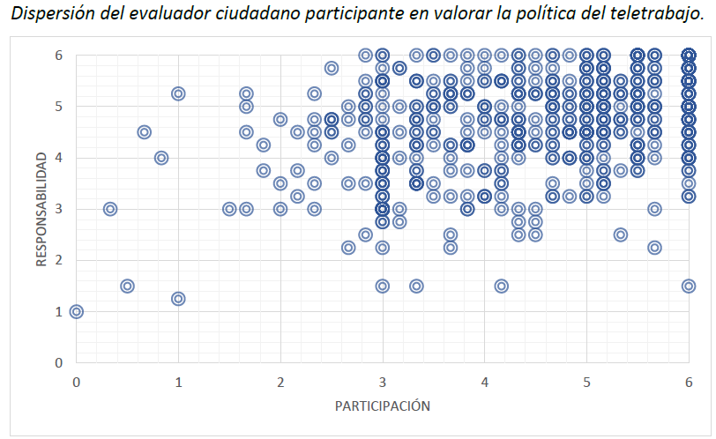

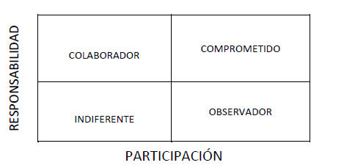
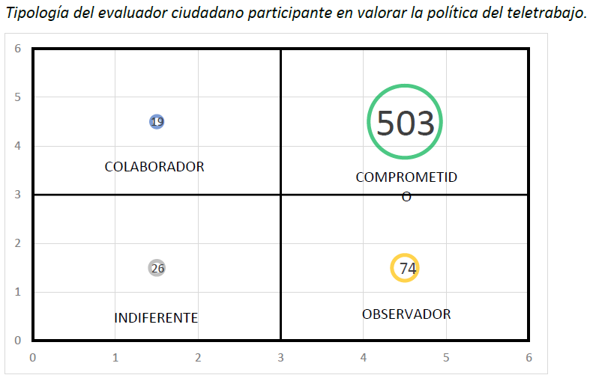
Clasificación de Participantes

Slide 26
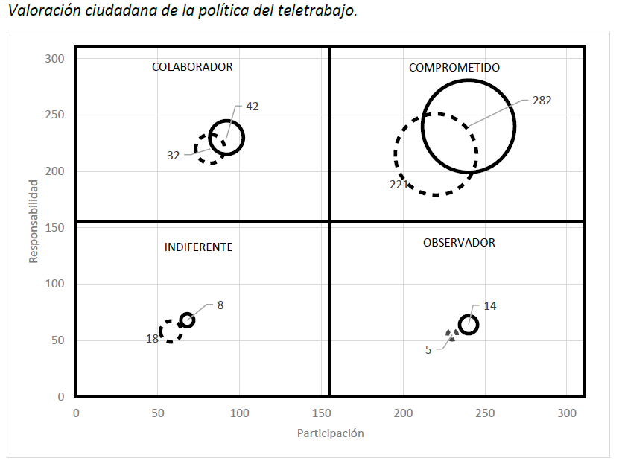
El Caso del Teletrabajo: Valoración Ciudadana
Perspectiva General
Positiva, pero con áreas de mejora
Principales Fortalezas
______________________
Flexibilidad, ahorro de tiempo y costos, mayor conciliación
Principales Debilidades
_ _ _ _ _ _ _ _ _ _ _ _ _ _ _
Problemas de salud, aislamiento, dificultades técnicas
Necesidades Prioritarias
Apoyo a la salud física y mental, mejor equipamiento, capacitación

Slide 27
Lecciones Aprendidas de la Valoración Empírica Ciudadana
1
Valoración General
2
Segmentación por Tipo de Evaluador
Los ciudadanos pueden emitir una valoración general de las políticas, resaltando sus principales fortalezas y debilidades desde su perspectiva experiencial.
Es importante considerar las diferencias en las valoraciones de distintos grupos de ciudadanos, como trabajadores, familias o personas con discapacidad, para comprender la diversidad de necesidades y perspectivas.
3
Prioridades en Diferentes Entornos
4
Valoración del Teletrabajo
Las prioridades y preocupaciones de los ciudadanos pueden variar según su entorno personal, familiar o laboral, lo que debe ser considerado en el proceso evaluativo.
En el caso específico de la política de teletrabajo, la valoración ciudadana ha revelado una perspectiva generalmente positiva, pero también ha identificado áreas de mejora, especialmente en el ámbito de la salud.

Slide 28
Conclusión: La Voz de los Ciudadanos, Clave para Políticas Efectivas
Empoderamiento Ciudadano
1
La evaluación emancipatoria empodera a los ciudadanos, permitiéndoles establecer qué aspectos evaluar y participar activamente en la valoración de las políticas públicas.
2
Diálogo Constructivo
Este enfoque fomenta un diálogo constructivo y social entre los diversos actores involucrados, fortaleciendo la rendición de cuentas y la transparencia.
Políticas Efectivas y Aceptadas
3
Al considerar la diversidad de perspectivas y necesidades de la población, las políticas públicas serán más efectivas y tendrán una mayor aceptación en la sociedad.

Slide 30


Slide 31
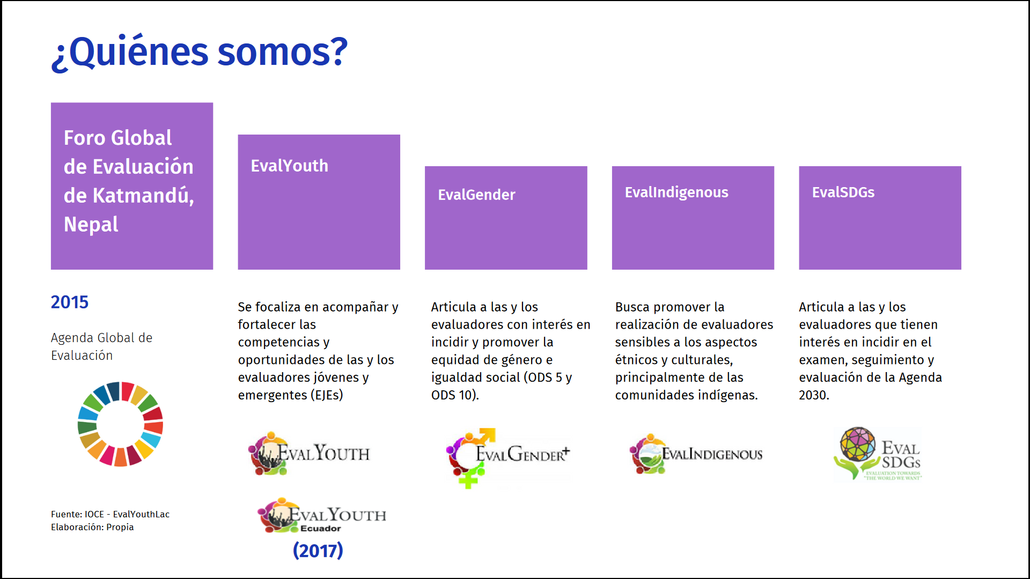

Slide 32
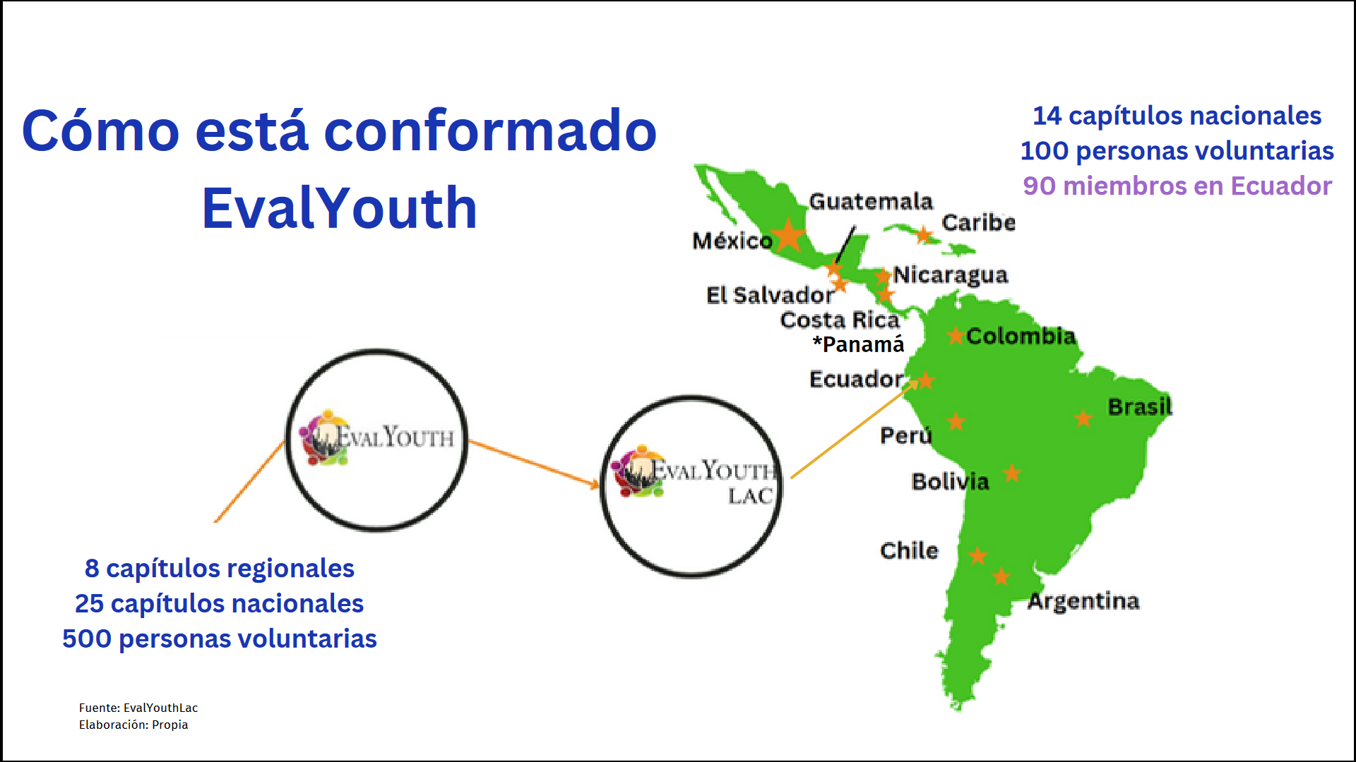

Slide 33
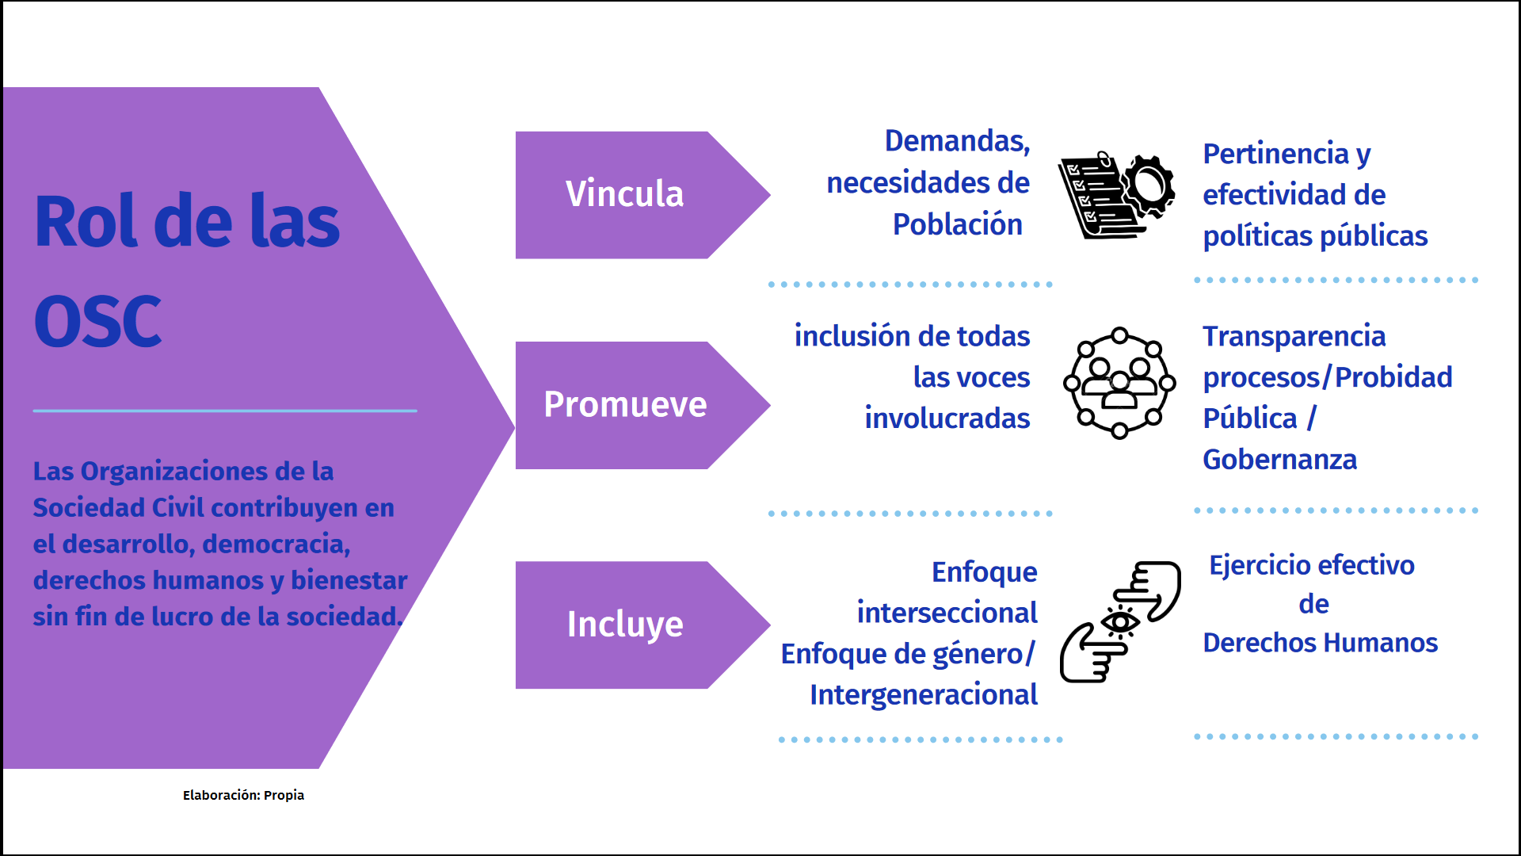

Slide 34
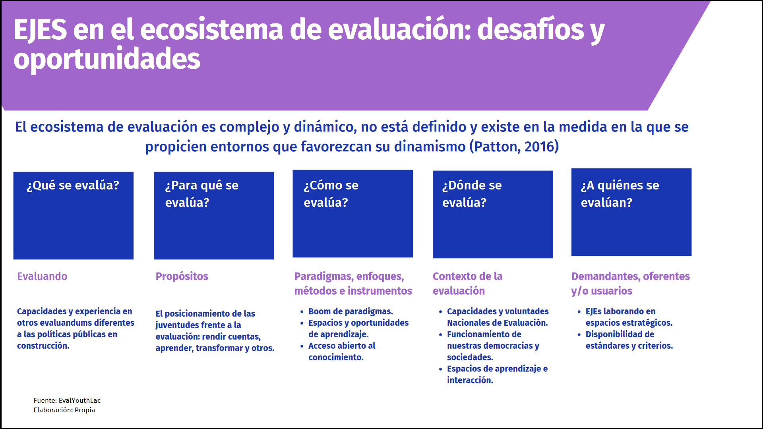

Slide 35
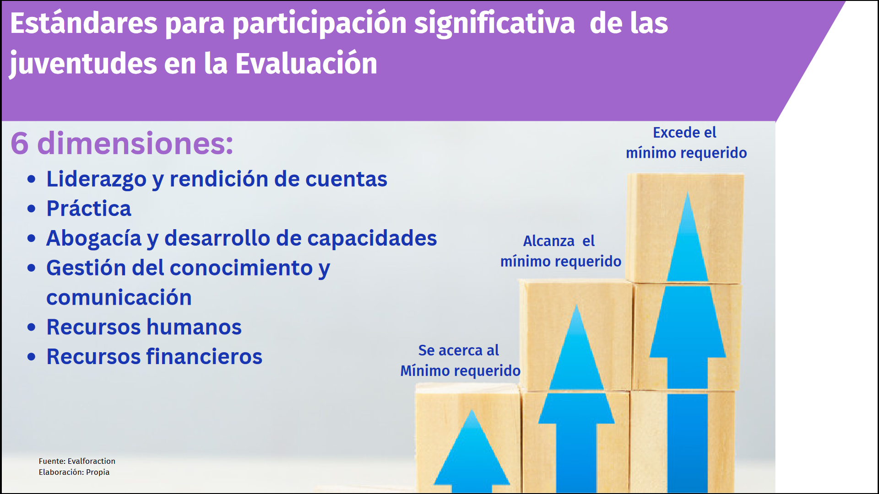

Slide 36
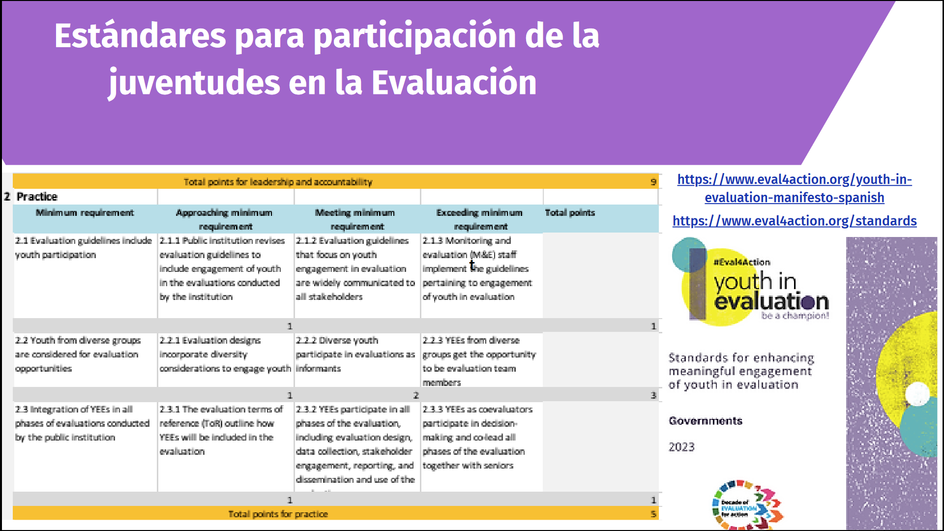

Slide 37
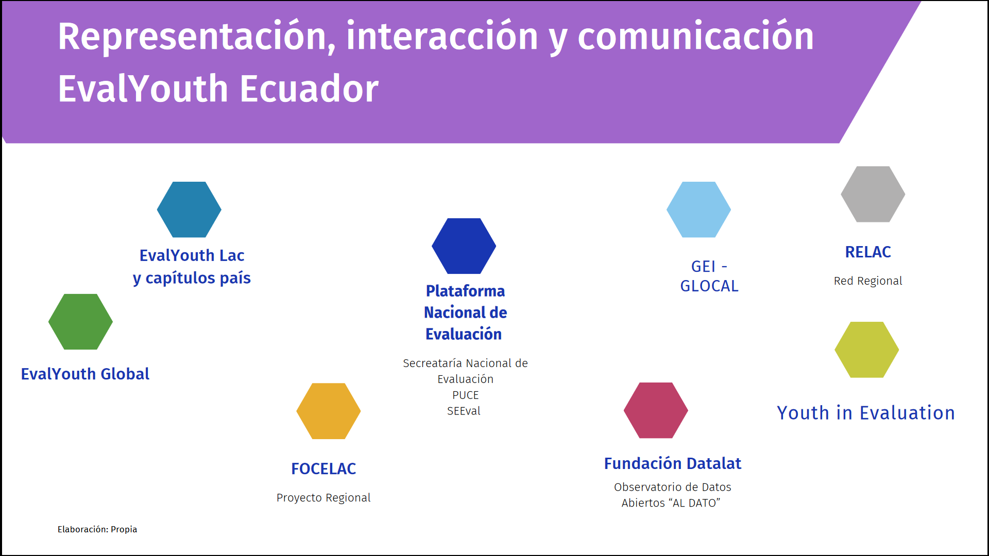

Slide 38


